Slide 1
Projet Data Analysis
Classification following Multi-spectral values
Ingmar Gbiorczyk-Morel
10 janvier 2021

Slide 2
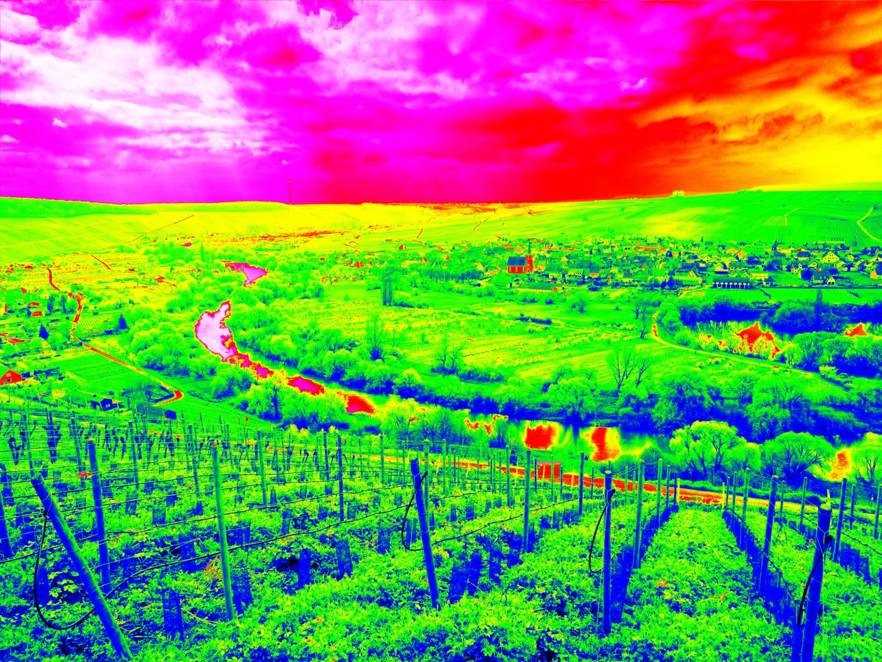
Introduction
Jeu de donnée issus d’une image satellites
Ensemble de pixel décrit ses valeurs multispectrales
Chaque pixel est défini par 4 valeurs
Chaque valeur provenant d’un filtre (vert, rouge, 2 infra-rouge)
Chaque pixel est donné avec les descriptions de ses 8 pixels voisins
https://archive.ics.uci.edu/ml/datasets/Statlog+%28Landsat+Satellite%29

Slide 3
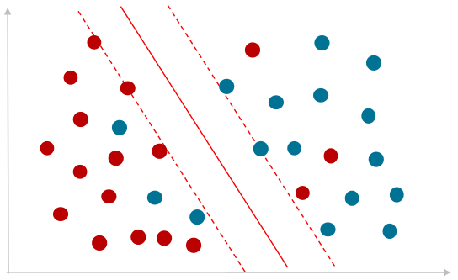
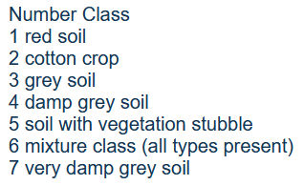
Objectif
Chaque pixel est classé selon la constitution de son sol
L’objectif est de prédire correctement d’après les données multisprectrales la catégorie d’un pixel, utilisant ou non les données des pixels avoisinants

Slide 4
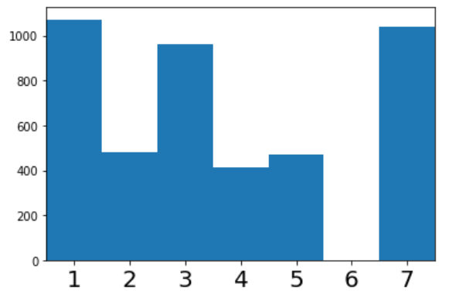
Etudes du dataset
Tout d’abord en observant la répartition dans le dataset on remarque l’absence totale du type 6 (mix de plusieurs éléments)
Sans exemple la prédiction de cette catégorie, correspond déjà à un mélange est impossible

Slide 5
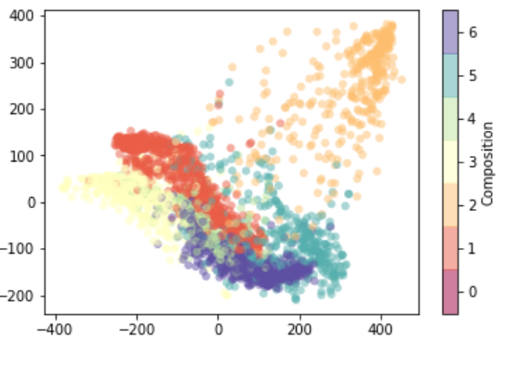
Introduction à la prédiction
Afin d’observer une première visualisation et d’essayer de développer une intuition, une réduction de dimensions a été effectuée
Le résultat ne semble pas utilisable, aucune information n’en ai tiré

Slide 6
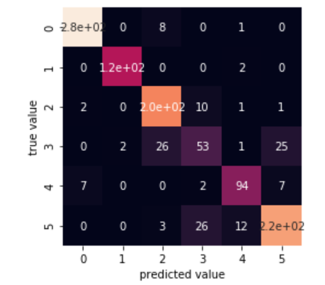
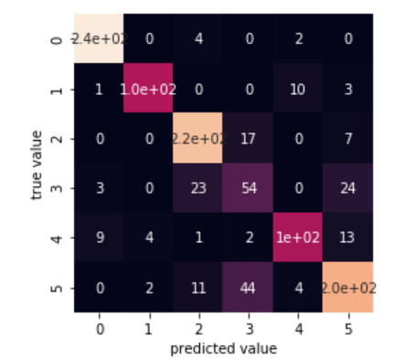
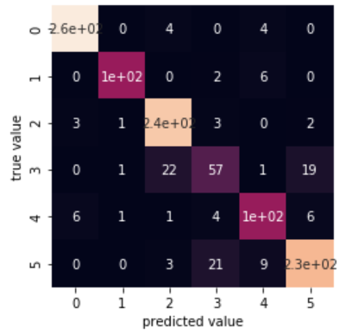
Construction du modèle
Ensemble des pixels
Le dataset étant uniquement composé des descriptions spectrales de chaque pixel le travail préalable est assez faible et les corrections sont principalement effectuée durant le développement du modèle prédictif
Les questions qui se posent sont l’utilisation de quel algorithme de prédiction ainsi que ses paramètres et les données utilisées
Il a été essayé les algorithmes Gaussian Naive Bayes ainsi que RandomForest
Tout d’abord exécuter sur l’ensemble des données, la prédiction a été améliorée en se concentrant sur le pixel central ainsi que sur ses quatre pixels adjacents
Pixel central
Pixel adjacents

